Slide 1

Kerngroep techniek
Stories · Applicatiediensten en versionering · Informatiemodel
OKx · Npuls · 15 september 2026

Slide 2

Agenda
1
Terugblik op de afgelopen sprint
De vier openstaande punten van 1 september en de review van v0.0.2 (Public PR 82): de requirementsboom als
structuur en de stories, de bevindingen tot nu toe en wat nodig is om de review af te ronden
2
Modulariteit en versionering (Garik)
Een laag applicatiediensten tussen component en endpoint, en de datamodellen als eigen pakket: het antwoord op de
discussie van 19 augustus in Amersfoort
3
Informatiemodel OKx (Niek)
Antwoord op Public #89: twee overzichtsplaten, de begrippen, de ontwerpkeuzes, de dekking door OEAPI en een
eerste begrippenlijst met MORA en het Kernmodel Onderwijsinformatie
4
Open werk en prioritering
De backlog per milestone, wat sinds 1 september van buiten binnenkwam, en een voorstel voor de volgorde: eerst de
reviews, dan de keuzeregels
5
W.v.t.t.k., vervolg en voortgangspeiling

Slide 3
Meer tijd gevraagd op 1 september:
voortgangscheck
Die vraag is gehoord. Ondertussen werkt het kernteam door, zodat er iets ligt om op te reageren zodra de tijd er is. Grijs is wat
vandaag voor het eerst op tafel komt.
Wat er ligt om naar te kijken
Wat er al terugkwam
v0.0.2 met de requirementsboom als structuur, Public PR 82
Xedule en YNC: opmerkingen per story, Public #99
VANDAAG OP TAFE L
Kees en Luke: 28 opmerkingen op PR 82, 14 september
applicatiediensten en versionering, Public PR 100
Formeel ingediende reviews: nog geen. De werkwijze vraagt
informatiemodel en begrippen, Public PR 104
per pull request een accept, of een iteratie, voordat er
gereleased wordt.
Is er ruimte geweest om bij te
Wat helpt om een review af te
Waar kan het kernteam
?
ronden: tijd, uitleg, een sessie
lezen, en waar loopt het vast?
samen?
bijspringen?

Slide 4
Stand van zaken
Applicatiediensten en
versionering
Public PR 100, voorstel
v0.0.2
Public PR 82, ter review
sinds 1 september
Informatiemodel en
begrippenlijst
Public PR 104, gestapeld
AFGESPROKEN OP 1 SEPTEMBER
STAND
Versioneringsvoorstel als pull request
Ligt er: Public PR 100, groter geworden dan aangekondigd
Uitkomst van de review op v0.0.2
Twee reacties binnen, zie de volgende slide
Informatiemodel eerst reviewen, dan de payloads
Ligt er: Public PR 104, laag 1 en 2 van de informatie- en gegevensmodellen

Slide 5
Review op v0.0.2: twee reacties, één rode draad
Xedule en YNC: een pdf met opmerkingen per story (Public #99)
Kees en Luke: 28 reviewopmerkingen op inleiding, ADR 0025, epics, features en stories (Public PR 82, 14 september); de formele
review volgt
Applicatiefunctionaliteit, geen
Uitgangspunt of feature
Notify of transactie
koppelvlak
Leeruitkomsten als gegeven,
Wanneer informeren systemen elkaar
Stories en features beschrijven hoe
versionering, query-parameters:
en wanneer verandert een aanroep
een onderwijscatalogus werkt of wat
uitgangspunten en
echt iets; wie is de client van het
een school kiest, niet de interactie
implementatiekeuzes staan als
endpoint en wie is waarvoor
tussen systemen
feature
verantwoordelijk
Voorstel van Kees en Luke voor vandaag: eerst vaststellen wat een koppelvlakspeciﬁcatie bepaalt en vastlegt, dan pas de
inhoud van de stories.

Slide 6
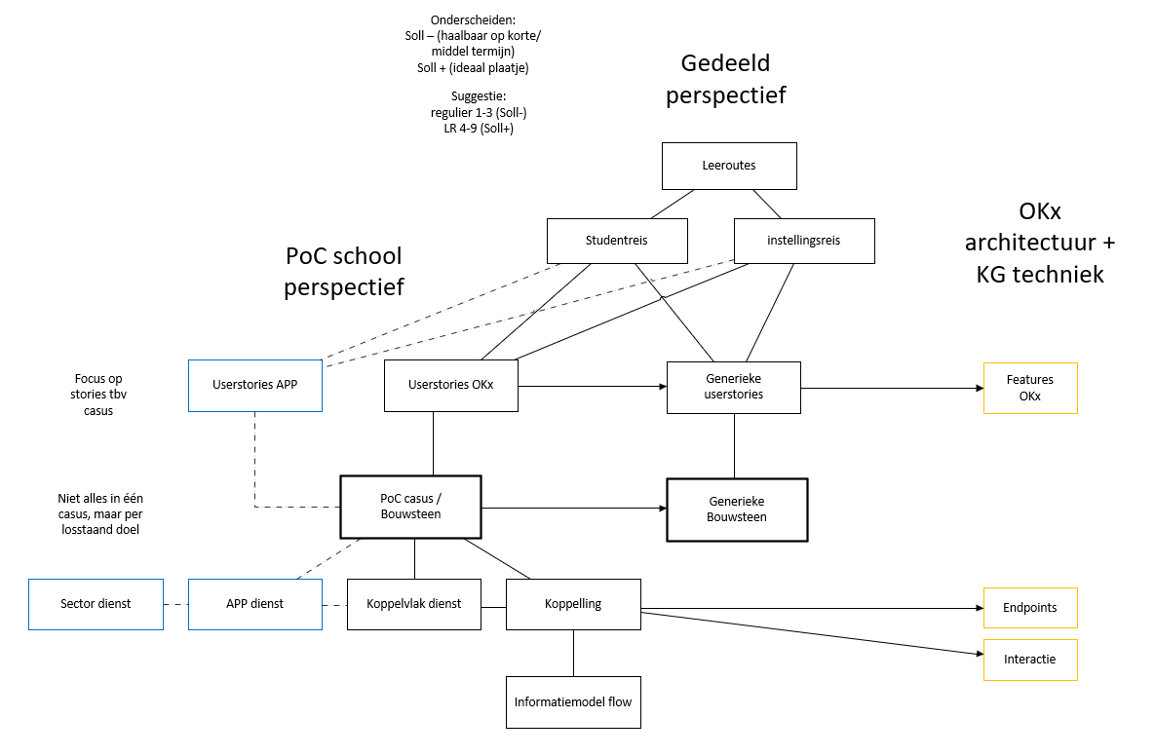
Van story naar koppelvlak: waar OKx ophoudt
Scholen praten in stories en in wat
een applicatie moet kunnen
OKx maakt er generieke stories
en bouwstenen van, herleidbaar
naar de leerroutes
Alleen rechts is de
koppelvlakspeciﬁcatie:
koppelvlakdienst, koppeling,
endpoints, interactie
Een story die applicatiefunctionaliteit
beschrijf t is de aanloop, niet het
product.
Schets van Niels, concept.

Slide 7
Openstaande punten van 1 september
PUNT
STAND
Versionering per koppeling (Public #47)
Voorstel ligt er als Public PR 100, vandaag op tafel
Meerdere instanties van een referentiecomponent
Niet opgepakt
(meta #80)
Keuzes en regelsets (Public #74)
Niet opgepakt; staat in het voorstel voor de prioritering
Informatiemodel voor payloads (meta #163)
Uitgewerkt in meta PR 225, ter review voor leveranciers in Public PR 104;
vandaag op tafel

Slide 8

D E E L 1
Modulariteit

Slide 9
Waar we vandaan komen
Koppelvlakspeciﬁcatie
Interactiepatroon per koppeling
Applicatiecomponent
Functionele eisen
Interactie
Interactie
gebruikt
Endpoints
gebruiken
Datamodelschema's

Slide 10
Waar we staan
Koppelvlakspeciﬁcatie
Koppelingspeciﬁcatie
gebruiken
Applicatiediensten
Berichtstroom
Berichtstroom
Berichtstroom
gerealiseerd met
Interactiepatronen

Slide 11
Bouwblokken van de koppelvlakspeciﬁcatie
gebruiken
Applicatiedien
Koppelvlakspeciﬁcatie
bevat
Koppelingspeciﬁcaties
bevatten elk
Berichtstromen
gerealiseerd met
Interactiepatro

Slide 12
Koppelingspeciﬁcatie
Een benoemde verbinding
tussen twee of meer
Onderwijscatalogus naar
planning en roostering
componenten die met elkaar
Opleidingsaanbod aanmaken
Onderwijscatalogus
Opleidingsaanbod herplannen
Planningssysteem
moeten interacteren. Per
Planning niet gelukt melden
Acceptatietoets bij late wijziging
Speciﬁcatiestatus gewijzigd melden
interactie bevat zij een lijst van
Reconciliatie na gemist event
Abonnement registreren
berichtstromen.

Slide 13
Berichtstromen
Onderwijscatalogus
Planningssysteem
Berichtstroom: opleidingsaanbod aanmaken
Event: speciﬁcatie planbaar
Een verzameling gegevensstromen die
Speciﬁcatie ophalen
gegevens tussen systemen overdraagt.
Onderwijsspeciﬁcatie
Status: gelukt, met referentie
Onderwijscatalogus
Planningssysteem

Slide 14
Applicatiediensten
Een verzameling
koppelvlakfunctionaliteiten die
een component kan
Onderwijscatalogus
Planningssysteem
implementeren.
implementeert
implementeert
onderwijsspeciﬁcatiestructuur-aanbieder
onderwijsspeciﬁcatiestructuur-afnemer
Een verzameling endpoints
GET /onderwijsspeciﬁcaties/{id}
POST speciﬁcatie-beschikbaar
GET /onderwijsspeciﬁcaties/{id}/delta
POST speciﬁcatie-gewijzigd
GET /onderwijsspeciﬁcaties
POST speciﬁcatie-status-gewijzigd
Het vermogen om speciﬁeke soorten
gegevens af te nemen

Slide 15
Interactiepatronen
Een interactiepatroon beschrijft hoe twee partijen informatie uitwisselen, los van welke partijen dat zijn en welke
informatie het betreft. Een koppelingspeciﬁcatie kiest per interactie een patroon en vult het in; het patroon staat één keer,
in rollen: de bezitter van de resource en de consument.
PATROON
WAARVOOR
NAAM UIT
Event Notiﬁcation
De bezitter meldt dat er iets is; de consument haalt het op
Fowler
wanneer het hem uitkomt
Event-Carried State
Het event draagt de wijziging zelf; de ontvanger hoeft niets
Fowler
Transfer
op te halen
Asynchronous Request-
De verwerking duurt; de uitkomst komt terug als apart
Azure Cloud Design Patterns,
Reply
bericht
AIP-151
Request-Reply
De afnemer vraagt zelf op, zonder voorafgaand event
Enterprise Integration Patterns
Subscription registration
Vastleggen waar events afgeleverd mogen worden
WebSub (W3C), CloudEvents
Subscriptions
Vijf patronen, alle uit bestaande catalogi onder de naam die daar geldt. Bron:
Koppelvlakspecificaties/Interactiepatronen/
in Public PR
100.

Slide 16
Voorbeeld: Event Notiﬁcation
Bezitter
Consument
Het event draagt de aanleiding, de opvraag draagt de
inhoud
De resource wijzigt
De consument kiest het moment en de vorm: de volledige
Event: resource-id en versie
structuur of de delta
1
Moment van ophalen bepaalt de consument
Een gemist event is herstelbaar, want de inhoud blijft bij
Opvraag op id en versie
2
de bezitter
De resource, of de delta tussen twee versies
3
Geen bevestiging en geen termijn; wil de bezitter de
Bezitter
Consument
uitkomst weten, dan is dat Asynchronous Request-Reply
Vastgelegd als uitgangspunt U4. Toegepast in alle drie
de koppelingen: de onderwijscatalogus meldt dat een
speciﬁcatie planbaar, beschikbaar of gewijzigd is;
planning, SIS en LMS halen de structuur of de delta op.

Slide 17
Voorbeeld uit de koppelvlakspeciﬁcatie
APPLICATIEDIENSTEN
onderwijsspeciﬁcatiestructuur-aanbieder
gebruikt
onderwijsspeciﬁcatiestructuur-afnemer
verwerkingsuitkomst-afnemer
KOPPELINGSPECIFICATIE
BERICHTSTROOM
planbaar-onderwijsaanbod-aanbieder
KOPPELVLAKSPECIFICATIE
bevat
Onderwijscatalogus naar
bevat
Opleidingsaanbod aanmaken
Koppelvlakspeciﬁcatie OKx
planning en roostering
1 van 7 berichtstromen
INTERACTIEPATRONEN
gerealiseerd met
Event Notiﬁcation
Asynchronous Request-Reply

Slide 18
D E E L 2
Versionering

Slide 19
Waar we tegenaan liepen
Eén versienummer
Niet te zien wie wat
Koppelvlakken die
voor alles
ondersteunt
elkaar bijten
Schema's, koppelingen en
Partij één implementeert een
Eén leverancier met twee
componenten zaten in één
nieuw veld, partij twee niet, en
koppelvlakken, het ene op v2 en
pakket. Een schemawijziging en
niemand ziet wie op welke versie
het andere op v3, met breaking
een nieuwe koppeling deelden
zit.
changes ertussen.
hetzelfde nummer.

Slide 20
Versionering op het niveau van berichtstromen
Elke berichtstroom kan een versie
Versies bestaan meestal naast
dragen
elkaar, in plaats van elkaar te
vervangen

Slide 21
Wanneer de versie ophoogt
Patch
Major, minor of patch
Een berichtstroom toevoegen of wijzigen
Applicatiediensten toevoegen, bijwerken
zonder iets te breken, zolang die
of wijzigen; de zwaarte van de wijziging
bestaande applicatiediensten en
bepaalt de ophoging
interactiepatronen gebruikt

Slide 22
Een veld erbij in een datamodel, en dan?
Applicatiedienst
Berichtenstroom
Endpoint
Koppeling
Berichtenstroom
Datamodel
Applicatiedienst
+1 veld
Berichtenstroom
Koppeling
Endpoint
Applicatiedienst
Berichtenstroom
Een optioneel veld breekt geen bestaande koppeling
Zonder versie ziet een implementatiepartij niet wie het veld wel en niet ondersteunt
Dus: een versie op elke laag, of een knip die de kettingreactie stopt

Slide 23
Datamodellen als eigen pakket
Pakket: koppelvlakspeciﬁcatie
Applicatiedienst
Berichtenstroom
Pakket: datamodellen
Koppeling
Endpoint
Berichtenstroom
Datamodel
Applicatiedienst
+1 veld
Endpoint
Berichtenstroom
Koppeling
Applicatiedienst
Berichtenstroom
De datamodellen krijgen samen een eigen versie, los van endpoint en dienst
Een kleine wijziging in een model dwingt geen ophoging af in de lagen erboven
Een implementatiepartij plant de overstap zelf
Status: voorstel. Nog niet in de pull request opgenomen.

Slide 24
Twee varianten voor de versie van de datamodellen
A. Eén versie voor alle datamodellen
B. Een versie per domein
Eén nummer om te volgen
Een wijziging blijft bij het domein
Elke wijziging raakt iedereen
Meer nummers om te volgen
Gezocht: welke variant sluit het best aan bij de ervaring in het veld, A, B of een andere.

Slide 25
D E E L 3
Informatiemodel

Slide 26
De vraag uit de kerngroep
"Voordat we de details in de koppeling velden speciﬁceren hebben we behoefte om het very high level domain
model te valideren. Waar kunnen we die vinden?"
Public #89, 1 september 2026
Het antwoord: twee platen uit het ArchiMate-model, met de conventies en de keuzes erachter
Het OKx-model staat los van OEAPI; de mapping is een tweede plaat
Status: concept; gereviewd in meta PR 225 en gepubliceerd als laag 1 en 2 van het pakket informatie- en gegevensmodellen in Public
PR 104, gestapeld op PR 100. Twee ontwerpkeuzes liggen bij het kernteam (meta #227, #228); de modelvragen uit de tegenlezing
staan in meta #234

Slide 27
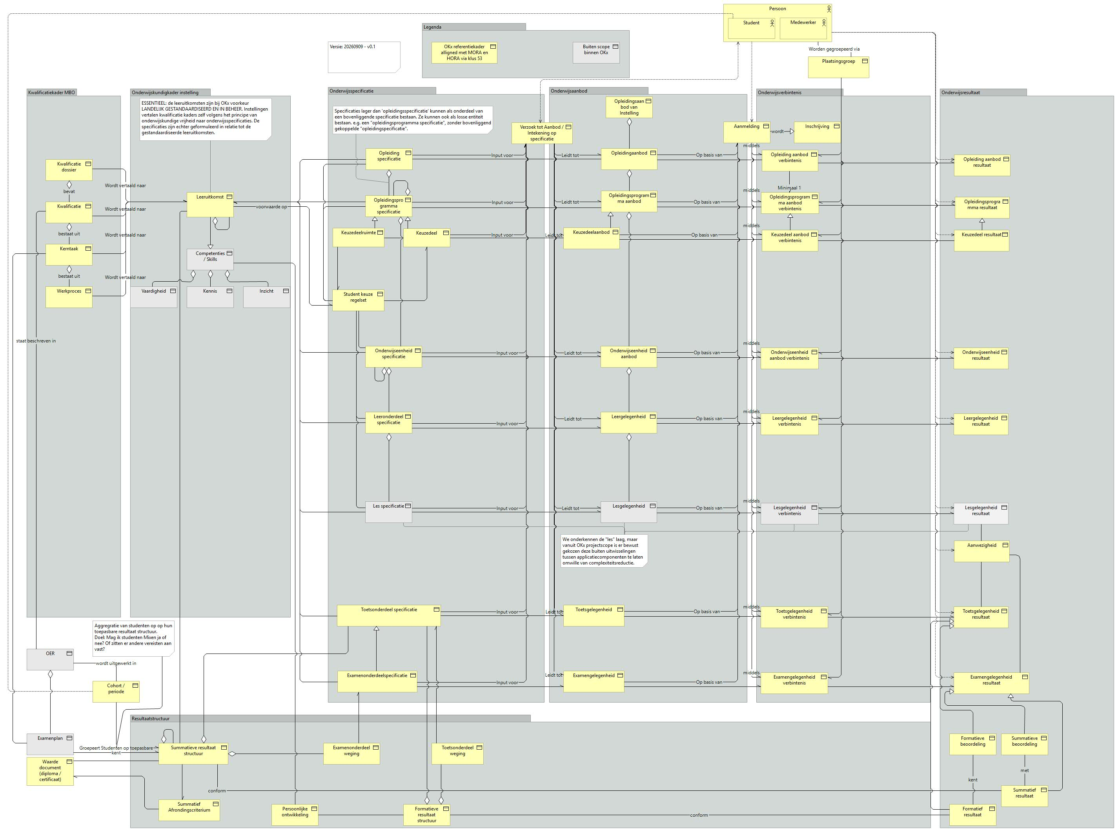

Slide 28
Zeven begrippen delen de keten in
BEGRIP
BEANTWOORDT DE VRAAG
Kwaliﬁcatiekader mbo
Wat is normatief geldig
Onderwijskundig kader instelling
Wat moet de student kennen en kunnen
Onderwijsspeciﬁcatie
Wat wordt georganiseerd
Onderwijsaanbod
Wanneer, met hoeveel plekken, met wie
Onderwijsverbintenis
Welke relatie heeft een student met dat aanbod
Onderwijsresultaat
Wat is er behaald
Resultaatstructuur
Hoe telt dat op tot een uitspraak over de kwaliﬁcatie

Slide 29
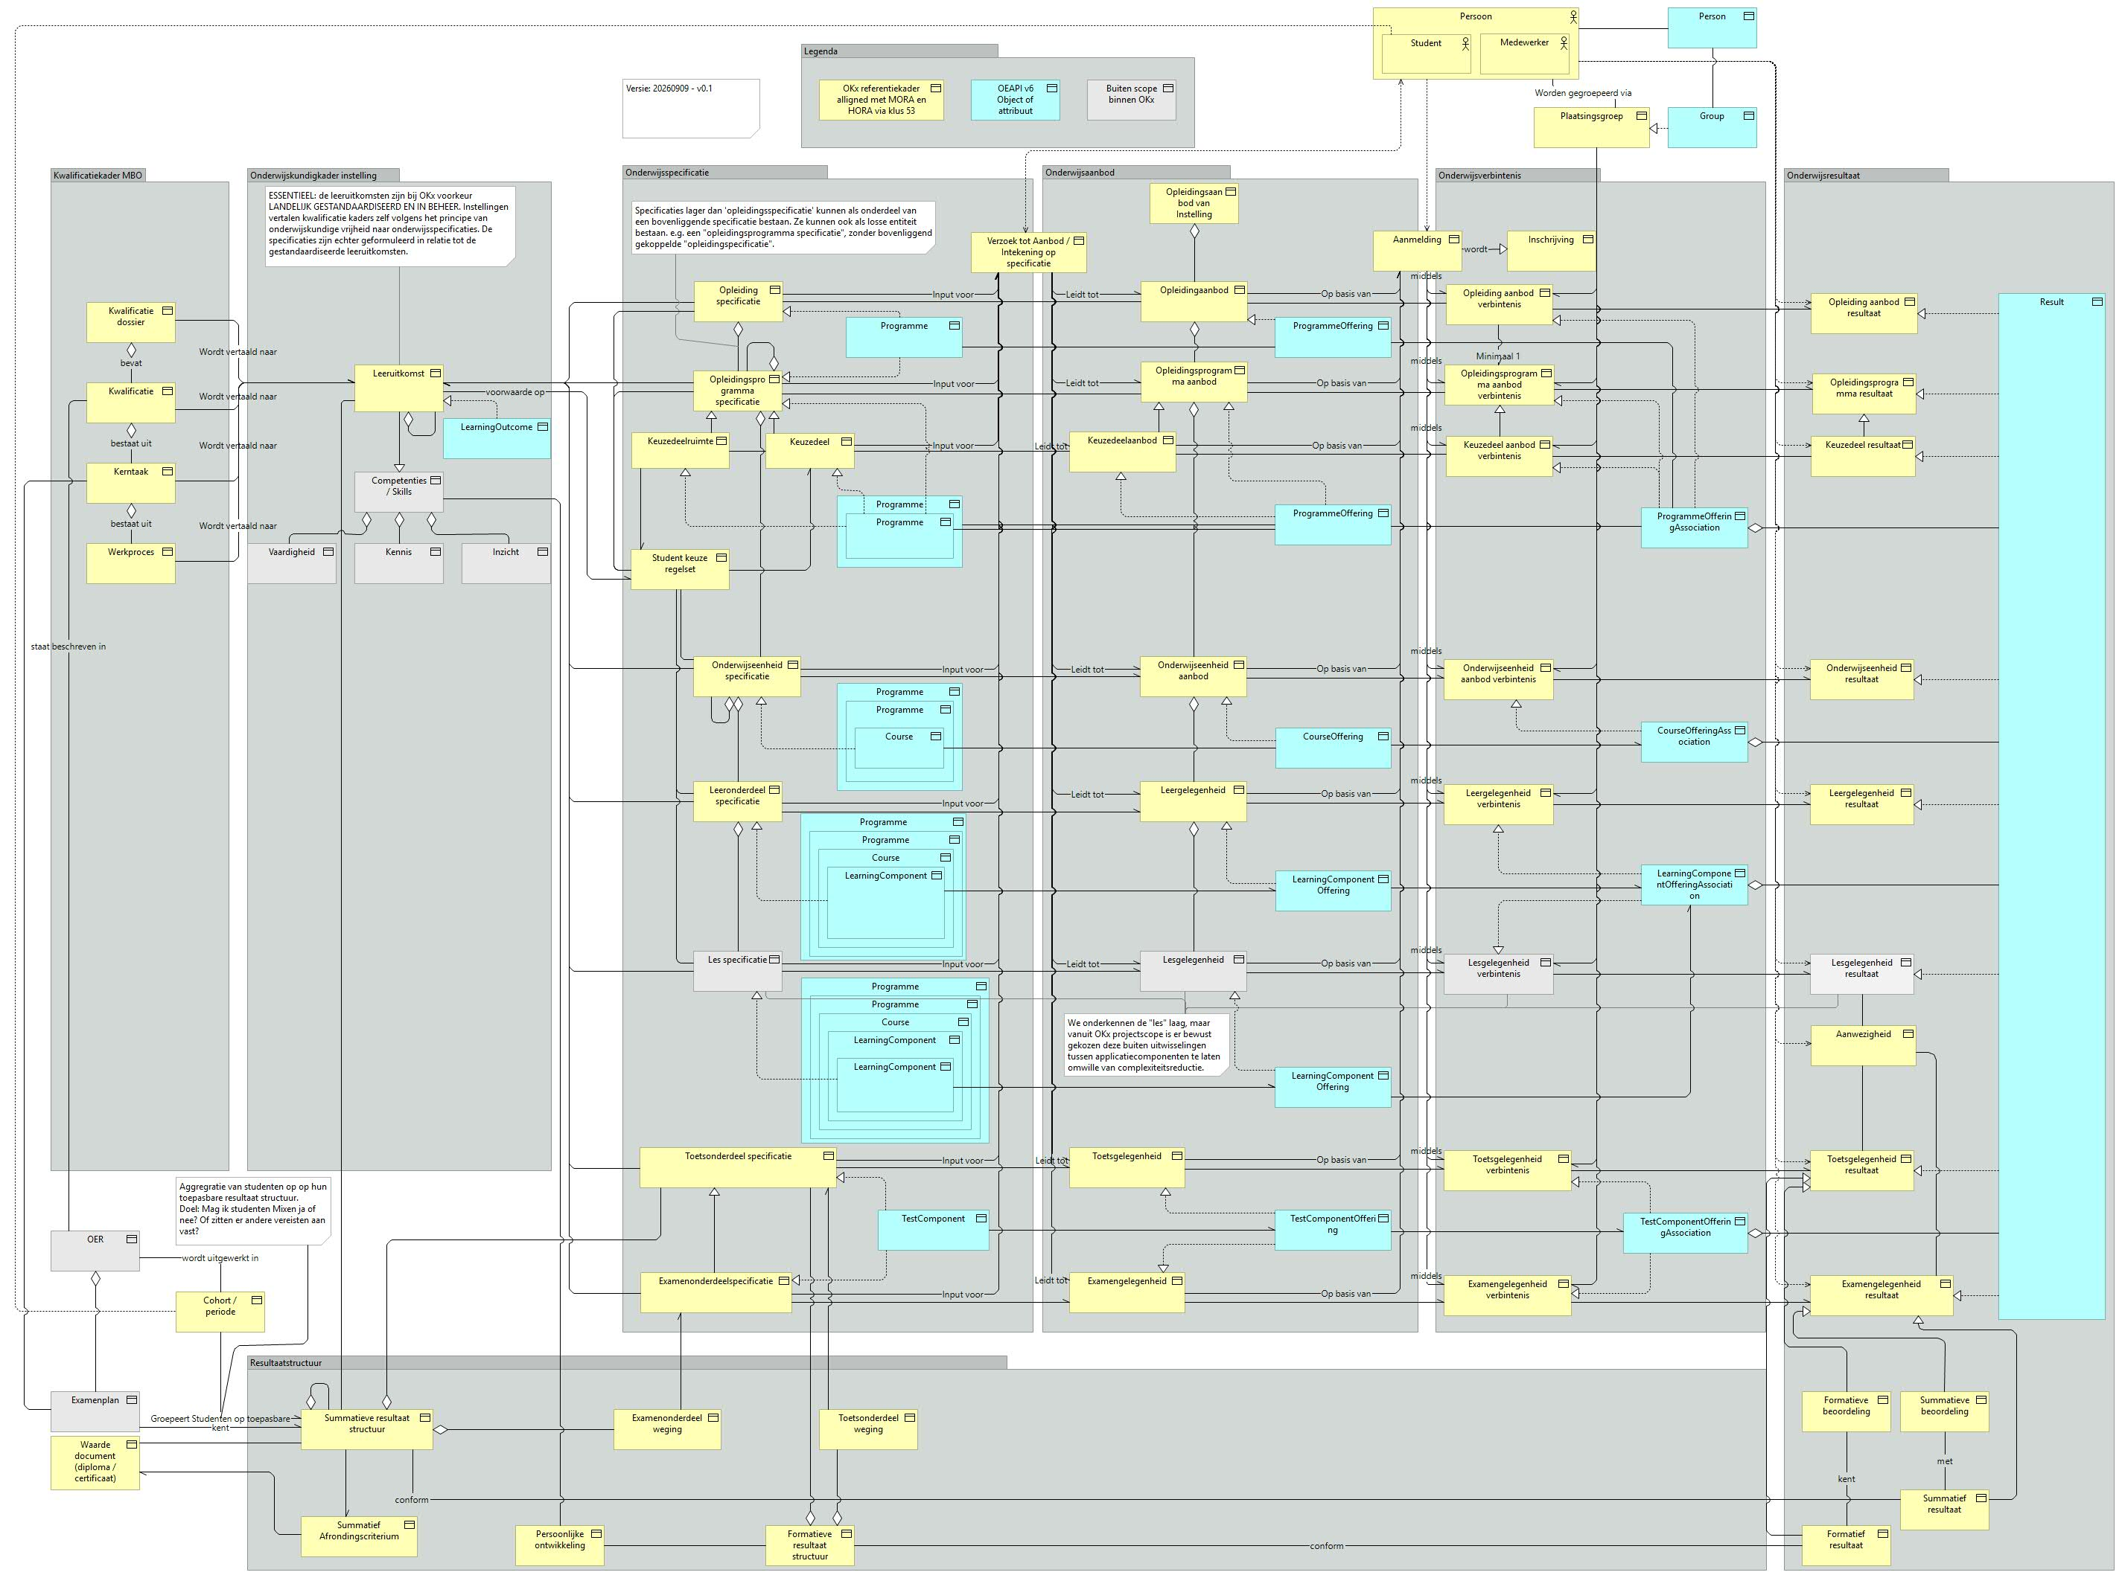

Slide 30
Wat de mapping op OEAPI v6 laat zien
Eén OEAPI-object draagt vaak meerdere OKx-objecttypen:
vier,
drie
Programme
ProgrammeOffering
De leeruitkomst heeft een tegenhanger,
LearningOutcome
De resultaatstructuur is nog niet gemapt: OEAPI kent cesuur, schaal en pogingen per toetsonderdeel, maar geen weging per
speciﬁcatie en geen aggregatieregel
24 objecttypen binnen scope zonder OEAPI-object: per stuk signalering of bewuste afwijking
Gezocht: hoe mapt OEAPI een kwaliﬁcatiekader naar objecten? Kwaliﬁcatiedossier, kwaliﬁcatie, kerntaak en werkproces
hebben in de mapping nu geen tegenhanger.

Slide 31
Eerste begrippenkader
Elk begrip gerelateerd aan de referentiearchitecturen: MORA, ROSA (Kernmodel Onderwijsinformatie) en HORA
Doel: iteratief uitbreiden en reviewen
BEGRIP
DEFINITIE
HERKOMST
ROSA
MORA
HORA
Kwalificatie dossier
Het kwaliﬁcatiedossier beschrijft de
overgenomen uit
geen tegenhanger
Kwaliﬁcatie
nog niet
eisen waaraan een student moet
MORA
dossier
onderzocht
voldoen om zijn diploma te behalen
Onderwijsverbintenis
Een afspraak voor het gaan volgen,
overgenomen uit
onderwijsdeelname
geen
nog niet
volgen en hebben gevolgd van
ROSA
tegenhanger
onderzocht
onderwijs
Onderwijseenheid
De speciﬁcatie van de fundamentele
afgeleid uit klus
onderwijseenheid
Opleidings-
nog niet
specificatie
eenheid waarin onderwijs wordt
53
onderdeel
onderzocht
ontworpen en aangeboden
Toetsgelegenheid
Het georganiseerde aanbod van een
afgeleid uit klus
geen tegenhanger
geen
nog niet
toetsmoment: wanneer, waar en
53
tegenhanger
onderzocht
onder welke condities
Keuzedeelruimte
Een oningevuld keuzedeel:
nieuw voor OKx
geen tegenhanger
geen
nog niet
vrijgemaakte ruimte waarin een
tegenhanger
onderzocht
student een keuzedeel kiest
Uitsnede: vijf van de 73 begrippen en objecttypen. Status: v0.2, concept. MORA en ROSA zijn geraadpleegd, HORA volgt.

Slide 32
Positionering intekenen, aanmelden, inschrijven
De plaat onderscheidt drie objecttypen: het
Verzoek tot Aanbod / Intekening op specificatie
, de
Aanmelding
en de
Inschrijving
. Uit de afstemming van 14 september: aanbod rijpt in fasen, en dat bepaalt waar elke stap landt.
ON DER W IJS AAN BOD, S TEEDS R IJPER
Speciﬁcatie
Intentie
Grofmazig gepland
Geroosterd
het ontwerp,
we gaan dit aanbieden;
periode en start, gebouw,
dag, tijd, lokaal, docent,
los van wanneer
gaat door bij voldoende vraag
misschien al een docent
groep
intekenen: op de speciﬁcatie
bevestiging
aanmelden: op aanbod, in elke fase van rijpheid
inschrijven: op geroosterd
?
Geldt op elk niveau:
opleiding
opleidingsprogramma
onderwijseenheid
leeronderdeel
les
Hoe zien jullie dit? Wordt een intekening door bevestiging een aanmelding, en is de inschrijving pas rond op geroosterd
aanbod?

Slide 33
Verbintenissen bestaan alleen op aanbod. Hoe dan
met intekenen?
Aanmelden en inschrijven: middels een
Intekenen: nog geen aanbod, dus geen
verbintenis
verbintenis
Persoon
doet
Aanmelding
op basis van
Aanbod
Persoon
doet
Verzoek tot aanbod
input voor
Speciﬁcatie
wordt Inschrijving
intekening
middels
leidt tot
Verbintenis
Aanbod
De verbintenis is de afspraak op het aanbod. Een aanmelding
Concept: het
Verzoek tot Aanbod
(request for offering) als
gaat op aanbod, loopt via een verbintenis en wordt een
eigen objecttype. Speciﬁcaties zijn de input, het leidt tot
inschrijving: beide zijn uit te wisselen omdat er aanbod is om
aanbod; zodra dat er is volgt de bevestiging en daarmee de
aan te hangen.
aanmelding.
Vraag: is een verzoek tot aanbod als eigen objecttype de juiste manier om intekenen zonder verbintenis uit te wisselen, of zien
jullie een andere?

Slide 34
Gevraagd: het informatiemodel naast het eigen
model leggen
1
Lezen
2
Mappen
3
Terugmelden
Het informatiemodel met de
Per objecttype naast het eigen
Wat je ziet en wat je mist, als
ontwerpkeuzes, de mapping op
informatiemodel: gelijk, een
reviewopmerking op de pull request of
OEAPI v6 en de begrippenlijst: laag 1
verbijzondering, of ontbreekt. Waar
als issue in Public. Ook een half
en 2 van het pakket informatie- en
botst een ontwerpkeuze met de
antwoord helpt
gegevensmodellen in Public PR 104
praktijk, welke deﬁnitie is een andere
Aanbod: het informatiemodel als onderwerp van het volgende architectuur-inloopuur, met het kernteam erbij voor vragen.

Slide 35
D E E L 4
Open werk

Slide 36
Werk per onderwerp
Koppelvlakspeciﬁcatie releaseproces en kwaliteit
11
PR 82
Public
● Requirementsboom doorontwikkelen
2
9
Public
● Koppelingspeciﬁcatiestructuur doorontwikkelen
Public
1
10
PR 100 ,
PR 104
● Begrippenkader en informatiemodel verdiepen
17
PR 225
,
PR 233
meta
Leerroute-refactor met harness-waarborgen
3
3
Public
Keuzedelen kiesbaarheid en groepsindeling
3
Public
Informatiestromen hoofdplaat
Public
4
Stand van 14 september. Onderwerpen zijn de milestones; de balklengte is het aantal issues, groen gesloten, grijs open; het icoon markeert werk dat als
pull request ter review ligt. Oranje: staat vandaag op de agenda. Niet getoond: Agent-harness (Public, 2 open) en de interne milestones van meta.

Slide 37
Wat er sinds 1 september is verzet
PR gemerged
PR geopend
issues gesloten
issues geopend
commits op dev
Public
2
2
5
12
6
meta
5
9
11
25
58
Public: overzichtsplaat en branching-diagram; redactie op
meta: deck van 1 september met PowerPoint-export;
kaderscenario leerroute 1; applicatiediensten en versionering
Nederlands als voertaal; lezerspersona’s; informatiemodel en
op een branch, 63 bestanden (PR 100)
begrippenlijst, 28 commits (PR 225), gepubliceerd naar Public
(PR 104)

Slide 38
Voorstel voor de prioritering
Nu
Wacht
Review op de pull requests: versionering (Public
Meerdere instanties van een
PR 100), het informatiemodel (Public PR 104),
referentiecomponent (meta #80)
v0.0.2 (Public PR 82: bij open vragen verwerken en
opnieuw itereren)
Terminologie- en correctie-issues
Student keuze regelsets toetsen aan de
scenario's (Public #74, #64, #1)
Verdere uitwerking van de requirementsboom en
de business-architectuur, langs de schets van
Niels: van stories naar koppelvlakfunctionaliteit
Status: voorstel van het kernteam. Zonder keuze blijft alles even zwaar en beweegt niets.

Slide 39
Gevraagd
REVIEW
Public PR 100: applicatiediensten als laag en de datamodellen als eigen pakket (modulariteit en
versionering)
REVIEW
Public PR 104: het informatiemodel en de begrippen naast het eigen model leggen
REVIEW
Public PR 82: v0.0.2 afronden: accepteren of itereren
BESLUIT
de prioritering van het open werk: eerst de reviews, dan de student keuze regelsets
INPUT
wat is er nodig om bij te komen en bij te blijven: tijd, uitleg, een sessie samen

Slide 40
Vervolg
Volgende sessie: woensdag 30 september 2026
Amersfoort, op locatie
Review op Public PR 100: modulariteit en versionering
Review op Public PR 104: het informatiemodel en de begrippen
Eventueel: voorstel voor de student keuze regelsets
Commentaar op een lopende release: in de pull request. Nieuw punt: als issue op github.com/Npuls-OKx/Public

Slide 41
Hoe gaat het?
Welk cijfer krijgt de voortgang, en
waarom?
1
2
3
4
5
6
7
8
9
10
Wat ging er goed?
loopt niet
loopt goed
Wat kan er beter?

Slide 42


